Slide 1
Інтернет-проєкт Ліги старшокласників “Пишаємось тобою, рідний краю!”
Чорнявський навчально-виховний комплекс “ДНЗ-ЗОШ І-ІІІ ст.”
2020 р.

Slide 2
«Черкащино, моя ти вишиванко, земля козацька, вічна і свята!»

Slide 3
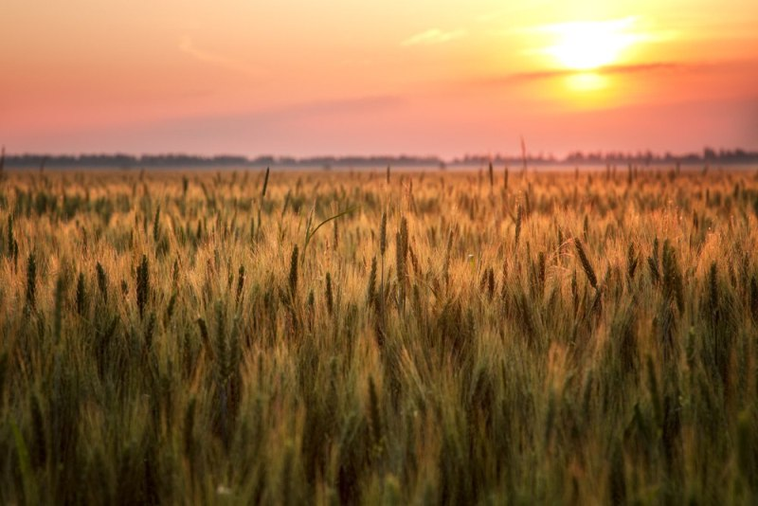
Черкащино, моя ти вишиванко! Родюча, щедра, лагідна земля. Рожевим вишиватиму світанки, зеленим вишиватиму поля

Slide 4
Сорочка біла Батьківщини-неньки. На ній червоним шию імена: Залізняка, Хмельницького, Шевченка, А золотом - пшеницю на полях.

Slide 5
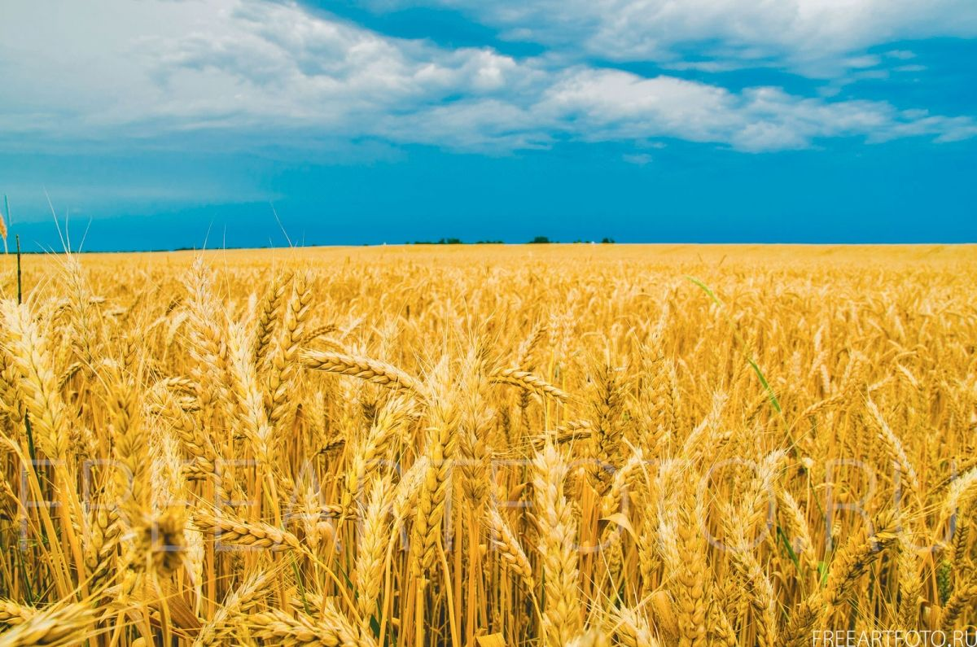
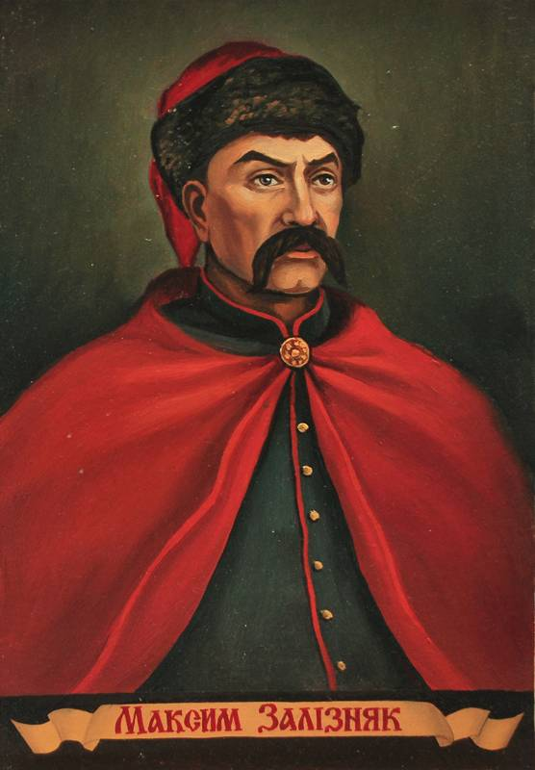
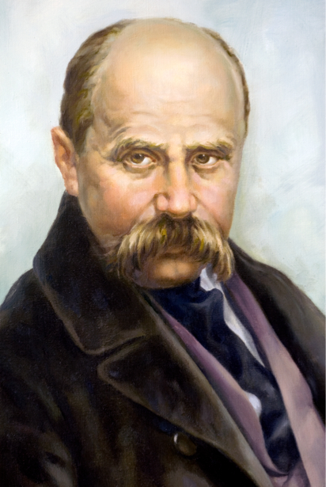
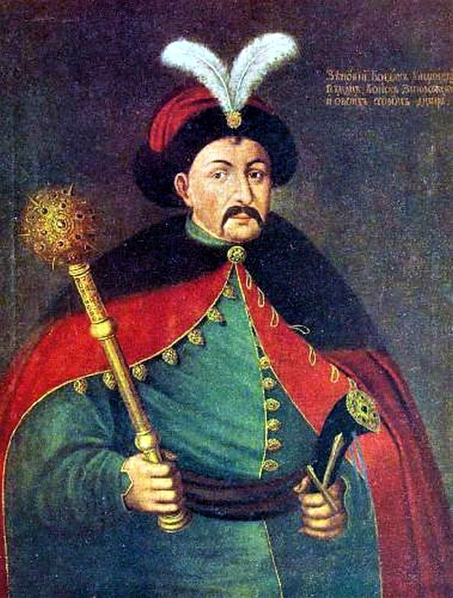

Slide 6
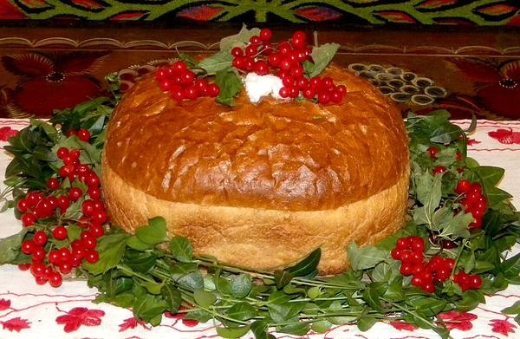
Черкащино, ти - центр України. За хліб, за сіль низький тобі уклін

Slide 7
Стібками чорними я вишиваю війни, Голодомор, чорнобильський полин

Slide 8
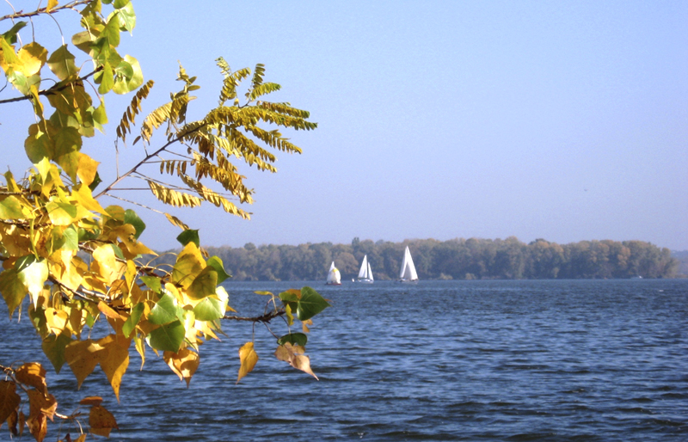
Хрестом бузковим мережую квіти, А гладдю – хвилі сивого Дніпра

Slide 9
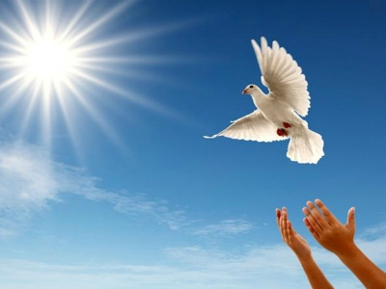
Прикрашу небо синім шовком шите Стібками миру, щастя і добра

Slide 10
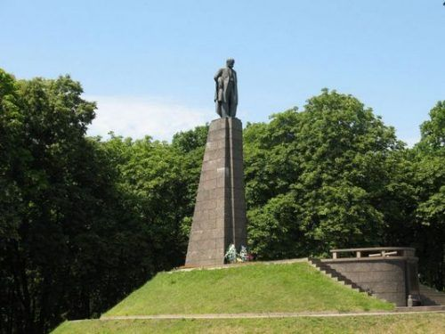
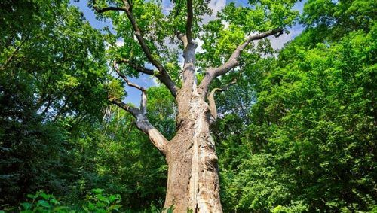
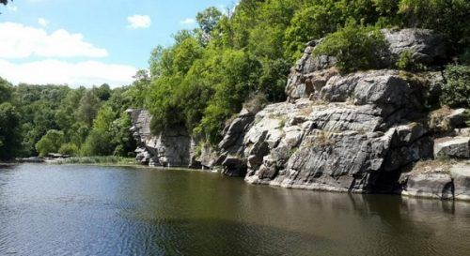
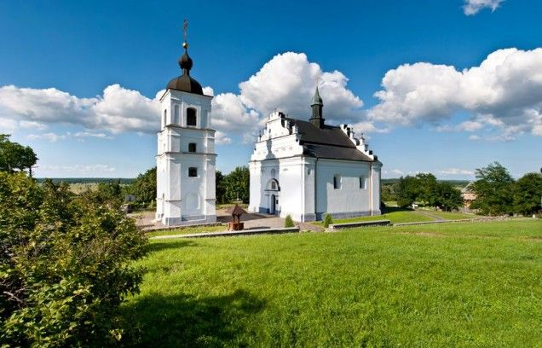
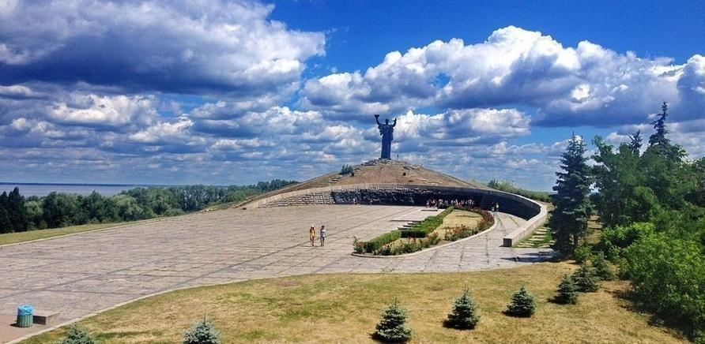
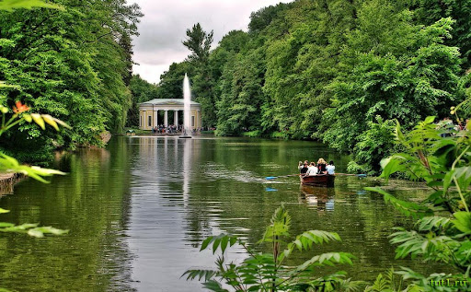
Душа моя до самого останку З тобою буде в будні і свята, Черкащино - моя ти вишиванко, Земля козацька вічна і свята

Slide 11
Над презентацією працювали: представники учнівського самоврядування 9-11 кл. Координатор проєкту: Шевченко О.В. , педагог-організатор У презентації використано поезію Галини Анічіної “Черкащино, моя ти вишиванко!”
Дякуємо за увагу!

